Slide 1
Antecedentes, pressupostos e princípios da promoção da saúde
HSP 284 Promoção da Saúde
Helena Akemi Wada Watanabe

Slide 2
Saúde-Doença
problemas de saúde ao longo da história estão relacionados à vida em comunidade
há evidências de atividades ligadas à saúde comunitária na antiguidade: saneamento e habitação, limpeza e religiosidade

Slide 3
A forma como se entende o processo saúde doença reflete a maneira de enxergar a realidade da saúde e define as medidas de intervenção sobre ele.
Esse entendimento não se dissocia do conhecimento dominante da sociedade, num determinado contexto histórico, não significando, entretanto, que seja a única forma existente.

Slide 4
Concepção Mágica e Sobrenatural
Modelo Biológico
Concepção empírica
doença = resultante da dominância inapropriada de um desses elementos decorrente da relação entre a natureza (clima, estação do ano, astros, animais) e o homem.

Slide 5
Fatores relacionados às doenças: clima, solo, água modo de vida e nutrição. Na colonização a partir de 1000 aC, além das exigências religiosas e militares, aspectos de salubridade passam a ser considerados.
Aterros e drenagem de pântanos acabavam com as febres, mas a doença era relacionada ao maus odores e não à extinção dos mosquitos (que mais tarde se descobriu serem os transmissores de doenças). Malária = mal ar
Ênfase na higiene aristocrática, o ideal de saúde se baseava em nutrição, excreção, exercício e descanso.
Arte de curar cabia ao médico. Atividade itinerante, a medicina nas cidades grandes podia ser exercida por médico municipal

Slide 6
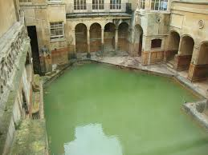
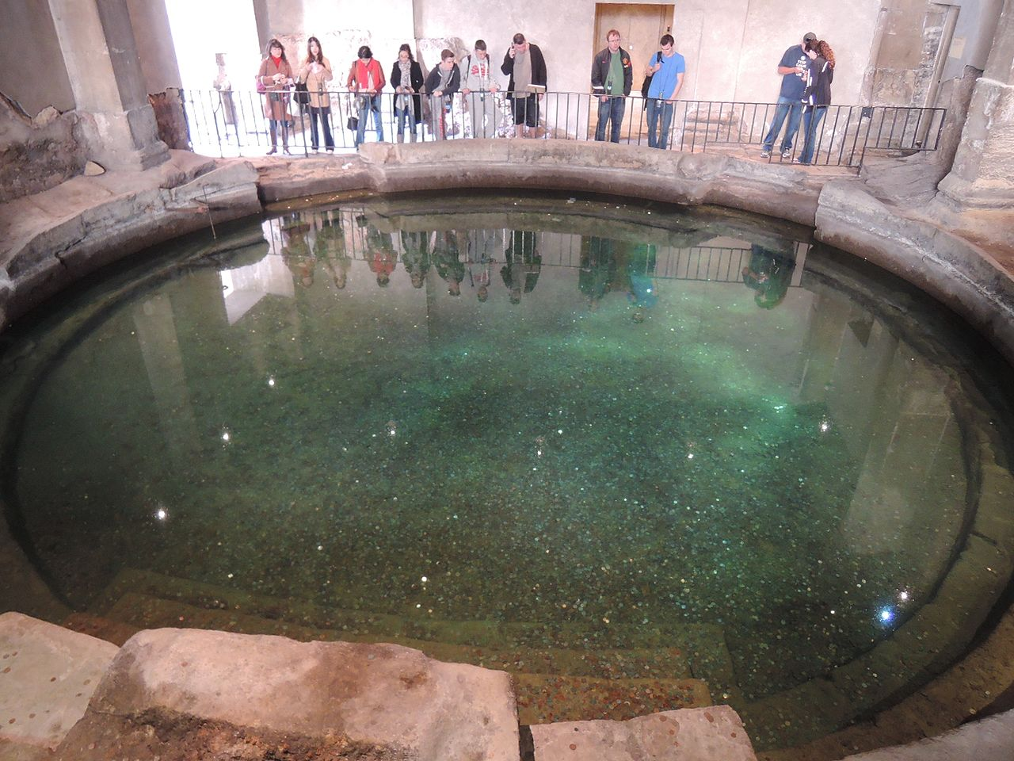
Roma conquista o mundo mediterrâneo e assume o legado da cultura grega. Como engenheiros construíram sistemas de esgoto e banhos, de suprimento de água e outras instalações sanitárias.
Como administradores organizaram uma Câmara de Água, comissão específica de saúde, oficiais para supervisão dos banhos públicos (aquecimento, limpeza e policiamento), da limpeza das ruas, o controle do suprimento de alimentos e a fiscalização de mercados

Slide 7
Migração intensa para Roma e envio de prisioneiros para o trabalho escravo, gerando problemas urbanos compatíveis com os dias atuais. Crescimento vertical, aglomeração, ruas estreitas.
Comércio Mediterrâneo e por via terrestre = deslocamento de populações e portanto, deslocamento de doentes e portadores de germes provenientes da Ásia e África – malária, varíola

Slide 8
Promoção da Saúde na antiguidade
Indivíduo são era aquele que gozava de emancipação. Visão elitista de saúde. Valorização dos aspectos físicos da saúde pessoal.
Jogos, exercícios, desenvolvimento de todas as faculdades humanas foi o princípio filosófico orientador.
Primeiras referências à importância das condições de vida – “Ar, águas e lugares” de Hipócrates. Asclépio (Esculápio – deus da medicina e da cura) e suas filhas Panacéia (cura) e Higéia (prevenção de doenças, moderação no viver)

Slide 9
Roma: valorização do Estado e não do indivíduo
Pré-requisitos para a saúde: liberdade e independência econômica
Reconhecimento dos determinantes sócio ambientais: desenvolvimento de sistema sanitário

Slide 10
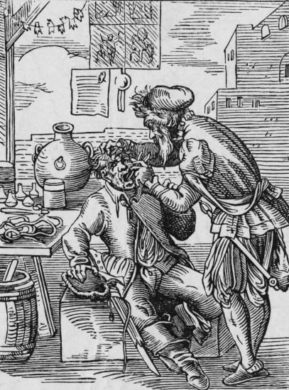
Idade Média
Império Bizantino conservou a tradição e a cultura romana. Constantinopla tornou-se a sede da cultura médica da Europa. Os árabes contribuem de forma significativa para o desenvolvimento da medicina
Na Europa – vida rural. Visão Mágica retorna – haveria conexão entre doença e pecado. Ao mesmo tempo, sendo o corpo o vaso da alma, cabia o seu fortalecimento para enfrentar o demônio

Slide 11
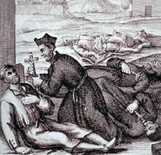
Atividades comunais de saúde são realizadas na Igreja. Conhecimento de higiene e saúde se preservou nos claustros e igrejas
Desenvolvimento das cidades, fortificações dificultavam a expansão urbana e levavam à aglomeração. A manutenção de animais grandes e pequenos nas cidades, a falta de calçamento e o a cúmulo de lixo e a falta de sistema de esgoto levaram a se atribuir as doenças ao ar pestilento e aos maus odores.

Slide 12
Medidas sanitárias: limpeza, ventilação enterro dos mortos, abastecimento de água (códigos sanitários municipais)
Policiamento do mercado para proteger os cidadãos de produtos adulterados.
Isolamento dos pacientes com doenças contagiosas: hanseníase, peste, febre tifóide

Slide 13
Medicina inicialmente exercida por religiosos, como caridade. Posteriormente há o exercício privado assalariado (senhor ou cidade). Havia separação entre cirurgiões e médicos
Criação de hospitais no mundo islâmico e hospitais monásticos no Ocidente e ao longo das vias usadas pelos cruzados e instituições beneficentes (asilos e abrigos)
a partir do séc XIII os hospitais começam a passar para a jurisdição secular

Slide 14
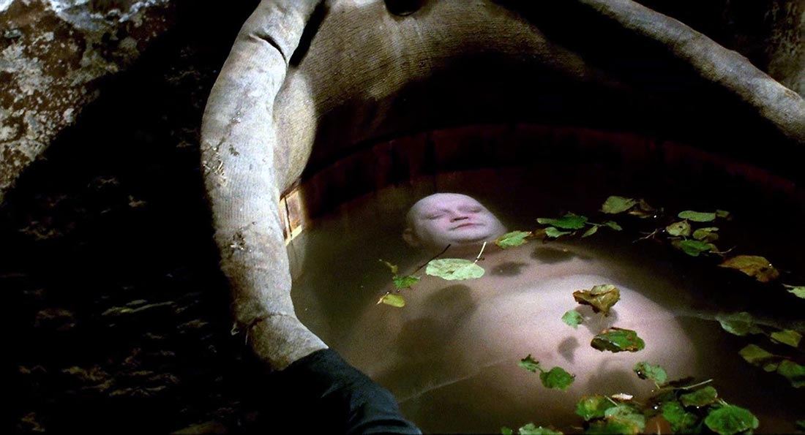
Promoção da saúde na Idade Média
No Ocidente:
Cuidado com o corpo X espírito como principal elemento da saúde. Corpo é o vaso da alma
Higiene coletiva: banhos
Árabes:
importância do ar livre. Hospitais contavam com bibliotecas, jardins, contadores de história, música ambiente
Subsídio financeiro para os doentes hospitalizados até estarem recuperados para o trabalho

Slide 15
Renascimento
Surgimento da burguesia, ligada ao comércio. Rápida evolução e difusão da ciência.
Rudolf Virchow - doença epidêmica = manifestação de desajustamento social e cultural
Individualização da doença baseada na observação clínica e epidemiológica.

Slide 16
Utilização da matemática para estudos de problemas de saúde e para saber a prosperidade e o poder nacionais
Concebe-se a existência de partículas invisíveis. Doença: presença de “germes” que penetram no corpo e tomam o corpo.
Intui-se uma teoria lógica da infecção: transmissão pessoa-pessoa, através de fômites e à distância.

Slide 17
Medidas sanitárias: quarentena, isolamento
Limpeza e drenagem das ruas.
Suprimento de água: captação em fontes.
Desenvolvimento da fisiologia e da anatomia
John Snow - Sobre o modo de transmissão do cólera – fontes de água para abastecimento em Londres e casos de cólera

Slide 18
Através da informação empírica acumulada através de gerações, alguns conceitos foram se moldando, influenciando inclusive a área de alimentação e de dietoterapia dos sistemas tradicionais.
Por exemplo: a classificação de alimentos, enfermidades e pessoas em “quente” e “frio” (não quantificável) ainda hoje estão bem difundidos; “energia vital” do alimento (Qi -Med. Tradicional Chinesa)

Slide 19
PS nos Séculos XVII e XVIII
Avanços na medicina
Se considerava que a proteção à saúde devia ser feita pelo Estado que o fazia por meio de leis e regulações políticas
Iluminismo: Educação era a grande panacéia

Slide 20
Iluminismo
Efeitos sociais das doenças levou mercadores, médicos, clérigos e cidadãos a lutar por melhoramentos.
Promoção do bem-estar das crianças, cuja mortalidade em alguns lugares chegava a 90%
Reforma do tratamento de loucos
Criação de hospitais e dispensários

Slide 21
Melhoramentos urbanos, filtração da água, sistema de esgoto sanitário
Polícia médica: saúde responsabilidade do Estado
Direitos do homem. Preocupação com os problemas de saúde de grupos específicos.
Desenvolvimento da política de saúde das freguesias. Lei dos Pobres de 1601
Uso da estatística de saúde e da topografia médica
Notes:
Lei dos pobres: Um fundo monetário a todos que não tinham trabalho ou condição de sustentar seus filhos, mas tinham força o suficientes para trabalhar, assim, essas pessoas deveriam trabalhar para o estado e para a igreja. Lei dos Pobres em 1601, foi um projeto que aperfeiçoou outra norma legalística assistencialista de 1597, o parlamento inglês alcunhava religiosos para serem espécies de “inspetores dos pobres”, suas funções eram de zelar pela instituição, tomar conta dos pobres, fazer que o descamisado aprenda a profissão, ensinar o ofício religioso para que o pobre camponês seja obediente e fiel ao sistema, manter a ordem nesses “asilos”, cuidar da alimentação e saúde desses desprovidos sociais, também recebiam a incumbência de procurar trabalhos remunerados para os carentes que não tinham ocupações, viviam nas ruas perambulando causando danos sociais as cidades inglesas. As igrejas se tornavam instituições religiosas e ao mesmo tempo estatal com a finalidade de dar abrigo ao súdito inglês que estivesse sem trabalho, alguns hospitais também foram criados e muitos possuíam a estrutura de asilo para abrigar os pobres que viviam perambulando pelas ruas das cidades sem trabalho remunerado.

Slide 22
Desenvolvimento tecnológico: microbiologia, Koch descobre o agente causador do carbúnculo.
Doença: causada por agente externo ao organismo.
Agente de saúde: médico
Jenner desenvolve vacina contra a varíola
Tratamento e prevenção: vacina, antibiótico
Notes:
Carbúnculo ou anthrax, em geral, apresenta-se como uma infecção na pele que pode começar com uma coceira, uma ferida avermelhada pequena que pode se seguir com a formação de pus, vesícula e evoluir para uma úlcera, com sinais de inflamação, calor local e geralmente não apresenta dor. Essa úlcera pode evoluir para uma ferida chamada escara, com formação de uma crosta escura. Pode se transformar numa doença que afetará os gânglios locais e pode levar até a morte. Esses sinais apresentam-se mais frequentemente na região da cabeça e mãos.

Slide 23
Idade Moderna
Mobilização da força de trabalho
Nova lei dos Pobres: mais restritiva
Saúde Pública inerente à civilização industrial. Expansão de moradias não acompanha aumento populacional. Há falta de opções de lazer, de sistema de esgoto sanitário.
Concepção sanitária de que o estado do ambiente físico e social afetava a saúde.
Notes:
Nova Lei dos Pobres - Por meio de reformas legislativas e da construção de um discurso pautado na representação da grande indústria e do livre mercado como mecanismos primordiais de desenvolvimento econômico e social, propõem-se transformações estruturais que visam orientar a sociedade inglesa nessa direção, o que incluía a reforma da Lei dos Pobres. 1830 e 1840, período marcado por um agravamento desses enfrentamentos no plano político, ao mesmo tempo em que indicadores biológicos de padrão de vida se degradavam em relação ao momento anterior3 , deixando evidente que a pobreza e desigualdade observadas eram fenômenos complexos demais para não dedicar a elas olhares mais elaborados.
alterou o sistema de Poor Law, de um que era administrado de forma local a nível das paróquias para um sistema altamente centralizado que favorecia o desenvolvimento em grande escala de workhouses por parte dos Sindicatos da Poor Law

Slide 24
Era bacteriológica
descoberta de agentes patogênicos de várias doenças
prevenção de doenças baseadas no conhecimento da patogênese
introdução da antissepsia e assepsia na cirurgia
identificação de vetores na transmissão de doenças

Slide 25
Séc XIX – Medicina Social
O movimento higienista: identificação do agente biológico causal.
Polícia sanitária como política de saúde
Lei dos Pobres na Inglaterra – inaugura a Promoção da saúde nos espaços de vida
“Saúde e doença são resultado do nível de prevenção e das condições sanitárias que rodeiam o indivíduo”
(Arredondo – 1993)

Slide 26
Virchow
Epidemia de Tifo na paupérrima Silésia analisou o contexto sócio cultural
Relacionou saúde à democracia, educação, liberdade e prosperidade da população pobre da região estudada, melhoria da agricultura, e as vias de acesso, criação de cooperativas

Slide 27
1910 – Relatório Flexner
O ideário hegemônico no campo da saúde que influencia a prática médica até hoje:
curativismo
biologismo
individualismo
Especialização
Hospitalocêntrica
Notes:
Abraham Flexner, após seu comissionamento na Carnegie Foundation, em dezembro de 1908, vistoriou pessoalmente todas as 155 escolas médicas dos EUA e do Canadá em um período de 180 dias. Se considerarmos os finais de semanas, deslocamentos e viagens, podemos facilmente perceber que não teve muito tempo para avaliar cada instituição
Um fato determinante é que, a partir do final do século XIX, a crescente indústria farmacêutica passa a comprar espaços para propaganda nas publicações da American Medical Association, fundada em 1847, e em outras publicações ortodoxas¹¹. A associação entre a corporação médica e o grande capital passa a exercer forte pressão sobre as instituições e os governos para a implantação e extensão da "medicina científica". "Pode-se concluir, pois, que a medicina científica ou o 'sistema médico do capital monopolista' se institucionalizou através da ligação orgânica entre o grande capital, a corporação médica e as universidades"¹⁰. Pagliosa e Da Ros http://dx.doi.org/10.1590/S0100-55022008000400012

Slide 28
Século XX:
1941 – Henry Sigerist
4 funções da medicina
Promoção da saúde
Prevenção de doenças
Restauração do doente
Reabilitação
“A saúde se promove proporcionando condições de vida decentes, boas condições de trabalho, educação, cultura física e formas de lazer e descanso”. Assim, a promoção da saúde envolveria ações de educação em saúde e ações estruturais do Estado para melhorar as condições de vida da população

Slide 29
Teoria da multicausalidade do processo saúde-doença
Leavell & Clark, 1965: Doença é causada por vários fatores que se ordenam dentro de três possíveis variáveis:
agente
hospedeiro
meio ambiente
Desequilíbrio em uma das categorias leva à doença.

Slide 30
1965 – Leavell & Clark
História Natural da doença
Prevenção primária
Promoção da saúde
Prevenção específica
Prevenção secundária
diagnóstico e tratamento precoce
Limitação da invalidez
Prevenção terciária
reabilitação

Slide 31
História natural da doença
Doença = desequilíbrio entre os fatores de conduta, do hospedeiro, do agente e do ambiente
Saúde e doença são dinâmicos. Estímulo patológico + reação do homem = processo
Níveis de prevenção
Agente de saúde: equipe de saúde

Slide 32
A compreensão do processo saúde-doença na visão da História Natural da Doença, mostrou-se inapropriada para as Doenças e Agravos Não Transmissíveis (DANT) pois a promoção da saúde, para essas doenças e agravos passou a ser associada a medidas preventivas sobre o ambiente físico e sobre os estilos de vida

Slide 33
1974 no Canadá - Informe Lalonde – “Para além da Assistência à Saúde”
Verificou que a destinação dos recursos se dava principalmente para a organização e manutenção de serviços assistenciais e não sobre condicionantes das doenças mais prevalentes
Condicionantes dessas doenças eram o ambiente, e os comportamentos ou estilos de vida, que em conjunto eram responsáveis por mais de 80% das causas dessas enfermidades.

Slide 34
Segundo o Informe Lalonde, o campo da saúde, que reúne os chamados determinantes da saúde, é composto por
Biologia humana: herança genética, processos de amadurecimento e envelhecimento;
Ambiente: fatores relacionados à saúde externos ao organismo humano e sobre os quais as pessoas teriam pouco ou nenhum controle: qualidade dos alimentos, do ar, da água, eliminação de dejetos;

Slide 35
Estilo de vida: conjunto de decisões que o indivíduo toma com relação à sua saúde e sobre os quais exerce certo grau de controle; e
Organização do sistema de saúde: quantidade, qualidade, ordem e relações entre pessoas e os recursos de prestação da atenção à saúde.

Slide 36
Destes 4, Carol Buck (1984) aponta que inúmeros fatores relacionados ao meio ambiente são sérios obstáculos à saúde:
Ambientes perigosos: violência (trânsito, desastres no trabalho, assaltos), poluição – mortalidade, incapacidade
Necessidades e amenidades não assistidas: alimentação, vestuário, habitação. Amenidades são coisas que tornam a vida mais fácil e agradável: transporte, recreação, beleza e estímulos para o alcance do potencial humano (atividades agradáveis, sons e visões)

Slide 37
Anos 70
PS com foco na modificação de hábitos e estilo de vida, centrado na prevenção das doenças crônicas.
Responsabilização individual e culpabilização
1977 – “Saúde para Todos em 2000”
Saúde como direito, não só de acesso, mas como trabalho de cooperação entre outros setores da sociedade

Slide 38
Mas devemos lembrar que
Processo saúde-doença é diferente para cada grupo social, dependendo do contexto histórico, do modo de produção e de classe social a que pertence.
Tem como variáveis a dimensão histórica, a classe social, o desgaste no trabalho e a produção do indivíduo.

Slide 39
A qualidade de vida de cada grupo social é diferente, sendo também diferente a sua exposição a processos de risco que produzem o aparecimento de doenças e formas de morte específicas, assim como seu acesso a bens e serviços. Cada grupo social leva inscrito em sua condição de vida o correspondente perfil de saúde-doença uma complexa trama de processos e formas de determinação.(Breilh e Granda, 1986):

Slide 40
Conceito de saúde em que a Promoção da Saúde se baseia
Saúde não é ausência de doença
É bem estar físico, mental e social ( hoje até espiritual.
É produto de determinações biológicos, econômicas, sociais, políticas, culturais, educativas e outras
Saúde está relacionada à qualidade de vida.
Pré requisitos para QV: paz, acesso a educação, habitação, renda, alimentação, acesso a serviços de saúde, segurança, ecossistema saudável, recursos renováveis, justiça social e equidade

Slide 41
Paradigma da produção social da saúde
Conceito de campo da saúde envolve quatro elementos:
biologia humana;
meio ambiente;
estilos de vida; e
organização da atenção sanitária

Slide 42
ser saudável significa, além de não estar doente, ter a possibilidade de atuar, de produzir sua própria saúde, quer por meio de cuidados tradicionalmente conhecidos, quer por ações que influenciem o seu meio

Slide 43
1986 – Primeira Conferência Internacional de Promoção da Saúde
Define PS como o “um processo que confere ao povo os meios para segurar um maior controle e melhoria de sua própria saúde, não se limitando a ações de responsabilidade do setor saúde”, propõe a capacitação das pessoas para uma gestão mais autônoma da saúde e dos determinantes da mesma.
“a saúde é o maior recurso para o desenvolvimento social, econômico, pessoal, assim como uma importante dimensão da qualidade de vida “
(Carta de Ottawa, 1986)

Slide 44
Concepção moderna de PS
PS é o processo de fortalecimento e capacitação de indivíduos e coletividades (municípios, associações, escolas, entidades do comércio e da indústria, organizações de trabalhadores, meios de comunicação), no sentido de que ampliem suas possibilidades de controlar os determinantes do processo saúde-doença e, com isso, ensejem uma mudança positiva nos níveis de saúde. Implica na identificação dos obstáculos à adoção das políticas públicas de saúde e em um modo de removê-los, além de considerar a intersetorialidade das ações, a implementação de ações coletivas e comunitárias, além da reorientação dos serviços de saúde (DEMARZO, 2008 apud UNASUS, 2010.p14 ).

Slide 45
Saúde
No contexto da promoção da saúde considera-se a saúde não como um estado abstrato (ideal-utópico) mas como capacidade de desenvolver o projeto potencial pessoal de vida e responder de forma positiva aos estímulos do ambiente

Slide 46
A saúde passa a ser compreendida dentro de uma perspectiva contextual, histórica e coletiva, socialmente produzida

Slide 47
Promoção da saúde
Tem várias formas de ser abordada
Biomédica
Comportamental
Sócio ambiental

Slide 48
CONCEPÇÕES DE SAÚDE E DIFERENTES VISÕES DA PROMOÇÃO DA SAÚDE

Slide 49
Porque promover a saúde?
Enfrentar a complexidade da realidade sanitária: predomínio das doenças crônicas não transmissíveis, violência, novas endemias, cultura da medicalização através de ação integrada, multidisciplinar, intersetorial com participação popular

